Slide 1
1
2
3
4
5
Modul 3 Gesundheitsdienstleistungen
6
The European Commission support for the production of this publication does not constitute an endorsement of the contents which reflects the views only of the authors, and the Commission cannot be held responsible for any use which may be made of the information contained therein.
Notes:
This slide should be included in every activity; but the next four slides only need to be in the introduction part of each module

Slide 2
Partner
WESTFALISCHE HOCHSCHULE GELSENKIRCHEN, BOCHOLT, RECKLINGHAUSEN
GELSENKIRCHEN, DEUTSCHLAND
www.w-hs.de
PROLIPSIS
ATHEN, GRIECHENLAND www.prolepsis.gr
OXFAM ITALIA INTERCULTURA
AREZZO, ITALIEN
www.oxfamitalia.org/
UNIVERSITAT DE VALENCIA
VALENCIA, SPANIEN
www.uv.es
COORDINA ORGANIZACIÓN DE EMPRESAS Y RECURSOS HUMANOS, S.L.
VALENCIA, SPANIEN
coordina-oerh.com
media k GmbH
Bad Mergentheim, DEUTSCHLAND
www.media-k.eu
AKADIMAIKO DIADIKTYO (GUnet)
ATHEN, GRIECHENLAND
www.gunet.gr

Slide 3
Module
1. Was sind digitale Gesundheitskompetenzen und ihre Bedeutung
2. Die wichtigsten Gesundheitsfragen bei der Ankunft in einem neuen Land
3. Gesundheitsdienstleistungen
4. Digitale Kompetenz erlangen
5. Orientierung im nationalen Gesundheitssystem über das Internet
6. Aktiv sein im Umfeld der digitalen Gesundheit

Slide 4
Ziele
3
Gesundheitsdienstleistungen
Verbesserung der Gesundheitskompetenz der Lernenden
Den Lernenden soll ein erster Ansatz zur Navigation im nationalen Gesundheitssystem über das Internet geboten werden.

Slide 5
Kompetenzen
3
Gesundheitsdienstleistungen
Fähigkeit, die allgemeine Funktionsweise des nationalen Gesundheitssystems zu verstehen und sie in ihren Beziehungen zum Gesundheitssystem anzuwenden.
Fähigkeit, zu verstehen und in die Praxis umzusetzen, wie man Teil des nationalen Gesundheitssystems wird.
Fähigkeit zu verstehen, welche Rechte und Pflichten man als Migrant*in im nationalen Gesundheitssystem hat und wie man sich angemessen darüber informiert
Quelle | Pixabay Lizenz

Slide 6
Aktion 3.1.1 Einführung
3.1
3.1.1
Ziele
Lernen, was notwendig ist, um Empfänger*in von Leistungen des nationalen Gesundheitssystems zu sein
Lernen, wie das nationale Gesundheitssystem funktioniert
Lernen, wie man Probleme im Zusammenhang mit dem eigenen Gesundheitsmanagement lösen kann
3.2
3.1.2
Fangen wir an…
3.1.3
3.1.4
3.1.5
Quelle | Pixabay Lizenz

Slide 7
Aktion 3.1.2 Was brauche ich, um Teil des Gesundheitssystems zu sein?
3.1
3.1.1
Ziel
Ziel ist es, den Zugang zu Gesundheitsdiensten zu präsentieren, wobei der Schwerpunkt auf den grundlegenden Anforderungen liegt, die Migrant*innen erfüllen müssen, um Anspruchsberechtigte des nationalen Gesundheitssystems zu werden.
3.2
3.1.2
3.1.3
3.1.4
3.1.5
Quelle | Pixabay Lizenz

Slide 8
Stellen Sie sich diese Fragen:
3.2 Was brauche ich, um Teil des Gesundheitssystems zu sein?
Wissen Sie, wie das nationale Gesundheitssystem in Deutschland funktioniert?
Hatten Sie schon einmal ein Problem oder mussten Sie einen Vorgang wiederholen, weil Sie nicht wussten, wie das nationale Gesundheitssystem hier in Deutschland funktioniert?
Quelle | Pixabay Lizenz

Slide 9
Videos
3.2 Was brauche ich, um Teil des Gesundheitssystems zu sein?
Schauen wir uns die folgenden Videos an und diskutieren wir!
Video 1:
https://www.youtube.com/watch?v=RaSKm0o4Jc8
Video 2:
https://www.youtube.com/watch?v=sasX7aZeCGc
Quelle | Pixabay Lizenz

Slide 10
Aktionen 3.1.3 & 3.1.4 Was würden Sie tun?
3.1
3.1.1
3.2
3.1.2
3.1.3
3.1.4
3.1.5
Quelle | Pixabay Lizenz

Slide 11
Was würden Sie tun? - Schritte
3.3 Was würden Sie tun?
Die Übung besteht aus 8 Szenarien
Die Lernenden teilen sich in 4 Gruppen auf: Die ersten 4 Szenarien werden mit Hilfe von Karten auf die Gruppen verteilt.
Die Gruppen diskutieren über die ihnen zugeteilten Szenarien
Es wird Zeit eingeplant, damit jede Gruppe den anderen erklären kann, welches Szenario sie erhalten hat und wie sie es lösen würde.
Eine kurze Diskussion zwischen allen Lernenden wird angeregt
Die Trainer*innen erklären die grundlegende Funktionsweise des Gesundheitssystems in dem Gebiet, das zur Diskussion steht.
Der Prozess wird mit den folgenden 4 Szenarien wiederholt.
Quelle | Pixabay Lizenz

Slide 12
Thema 1 - Notfall
3.3 Was würden Sie tun?
Um 8 Uhr morgens läuft eine Person am Fluss entlang. Der Boden ist durch den Regen der vergangenen Nacht nass. Die Person läuft vorsichtig, aber um einem Stein auszuweichen, tritt sie in ein Loch, das nicht sichtbar war, weil es mit Wasser vollgelaufen war. Als er/sie den Fuß in das Loch setzt, knickt der Fuß ein und er/sie fällt zu Boden. Er/sie fängt an, immer wieder "Hilfe!" zu rufen, und schließlich hören Sie ihn, da Sie gerade vorbeigehen. Wie würden Sie sich in dieser Situation verhalten?

Slide 13
Thema 2 - Aufnahme
3.3 Was würden Sie tun?
Sie haben um 08:00 Uhr einen Termin für eine Operation mit dem Chirurgen Dr. Schmidt. Als Sie im Krankenhaus ankommen, wissen Sie nicht, wohin Sie gehen sollen. Was sollten Sie tun?
Zum Informationsschalter gehen
In den Operationssaal gehen und nach Dr. Schmidt fragen
Zur Aufnahme gehen
Erklären Sie, warum Sie was tun.
Quelle | Pixabay Lizenze

Slide 14
Thema 3- Primäre Gesundheitsversorgung
3.3 Was würden Sie tun?
Eine Erkältung der letzten Tage lässt Sie niesen und husten, Sie haben Halsschmerzen und eine verstopfte Nase. Sie würden gerne eine Tablette gegen die Beschwerden nehmen, wissen aber nicht, welche. Was sollten Sie tun?
Erläutern Sie die Schritte, die Sie unternehmen sollten.
Quelle | Pixabay Lizenze

Slide 15
Thema 4 - Krankenhaus/Facharzt
3.3 Was würden Sie tun?
Nach einem Sturz beim Radfahren hat Ihnen Ihr/e Hausarzt / Hausärztin mitgeteilt, dass er/sie Sie für bestimmte Unter-suchungen und weitere Behandlungen an eine/n Spezialist*in überweist. Sie erhalten nicht sofort einen Termin, sondern ein Brief mit dem Termin wird zu Ihnen nach Hause geschickt werden.
Erklären Sie, zu welchem/welcher Spezialist*in Sie gehen werden und warum.
Erklären Sie, wo Sie hingehen müssen, um von dem/der Spezialist*in untersucht zu werden.
Quelle, Pixabay Lizenz

Slide 16
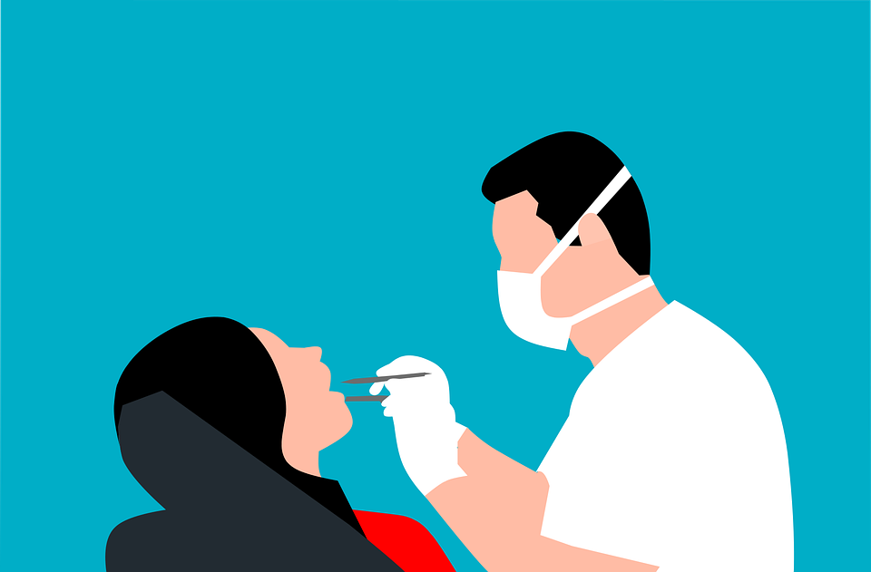
Thema 5 - Zahnärztliche Leistungen
3.3 Was würden Sie tun?
Sie sind mit einem leicht geschwollenen Mund aufgewacht und klagen über Schmerzen in einem Ihrer Backenzähne. Sie haben mehrere Tage lang Schmerzmittel eingenommen, aber die Beschwerden halten an.
Erläutern Sie, wohin Sie sich zuerst wenden sollten, um behandelt zu werden, und warum.
Quelle, Pixabay Lizenz

Slide 17
Thema 6 – Psychologe/in
3.3 Was würden Sie tun?
Alberts Mutter ist vor einigen Wochen gestorben, und seither will er das Bett kaum noch verlassen. Er fühlt sich traurig, und sein Zustand beeinträchtigt seine Leistung bei der Arbeit. Ein Freund hat ihm geraten, einen Psychologen oder eine Psychologin aufzusuchen, um ihm bei der emotionalen Verarbeitung seiner Trauer zu helfen.
Welche Schritte sollte Albert unternehmen, um von einem/einer Psycholog*in untersucht zu werden?
Quelle | Pixabay Lizenz

Slide 18
Thema 7 - Apotheke
3.3 Was würden Sie tun?
Stellen Sie sich vor, Sie gehen in die Apotheke, um einen Hustensaft und ein Muskelentspannungsmittel zu kaufen, damit Sie nachts besser schlafen können. Als Sie Ihre Gesundheitskarte vorlegen, sagt die Apothekerin, dass sie Ihnen eine Art natürlichen Hustensaft verkaufen könne, aber nicht Tabletten, da Sie dafür ein Rezept bräuchte.
Welche Schritte muss man einhalten, um ein Rezept von einem Arzt ausstellen lassen zu können?
Warum konnte man Ihnen nur einen natürlichen Sirup verkaufen und kein anderes Medikament?
Müssen Sie Ihre Gesundheitskarte vorlegen, um rezeptfreie Arzneimittel zu kaufen?
Quelle | Pixabay Lizenz

Slide 19
Thema 8 - Impfung
3.3 Was würden Sie tun?
Bei Flugreisen ins Ausland verlangen die Fluggesellschaften Sicherheitsdokumente im Bezug auf COVID-19.
Was sind das für Dokumente und welche Informationen sind darin enthalten?
Quelle | Pixabay Lizenz

Slide 20
ONLINE KARTE
Link

Slide 21
Aktion 3.1.5 Abschluss – Nachbesprechung
3.1
3.1.1
Ziele
Die Trainerin / der Trainer fasst den Inhalt der Sitzung zusammen und versucht, mögliche Zweifel und Fragen zu klären. Sie/er lädt die Lernenden zur nächsten Lerneinheit ein. Er/sie erklärt die Aktivitäten, die die Lernenden als Hausaufgaben durchführen müssen. Die Trainerin / der Trainer lädt die Teilnehmenden in ein Gesundheitszentrum ein, wo die nächste Aktivität stattfinden wird.
3.2
3.1.2
3.1.3
3.1.4
3.1.5

Slide 22
Zusammenfassung
Erläuterungen

Slide 23
Aktion 3.2.1 Exkursion/praktische Besichtigung
3.1
3.2.1
Ziel
Die Teilnehmenden besuchen in Begleitung ihrer Trainerin / ihres Trainers ein Gesundheitszentrum, um eine praktische Lektion über die Funktionsweise des nationalen Gesundheitssystems und insbesondere über die Rechte und Pflichten, die Teilnehmenden als Zuwander*innen und als allgemeine Nutzer*innen des Systems haben
3.2

Slide 24
ZUSAMMENFASSUNG DER HAUSAUFGABEN: PRAXISBESUCH
Gibt es etwas, das Sie vor dem Besuch nicht wussten, das Sie aber jetzt dank des Besuchs wissen?
Was war für Sie das Wichtigste in Bezug auf Ihr eigenes Gesundheitsmanagement?
Wie ist ein Gesundheitszentrum organisiert?
Was können Sie in einem Gesundheitszentrum tun/nachfragen?
Quelle | Pixabay Lizenz

Slide 25
Herzlichen Glückwunsch, Sie haben dieses Modul abgeschlossen!
Die Unterstützung der Europäischen Kommission für die Erstellung dieser Veröffentlichung stellt keine Billigung des Inhalts dar, der ausschließlich die Ansichten der Autor*innen widerspiegelt, und die Kommission kann nicht für eine etwaige Verwendung der darin enthaltenen Informationen verantwortlich gemacht werden.

